Slide 1
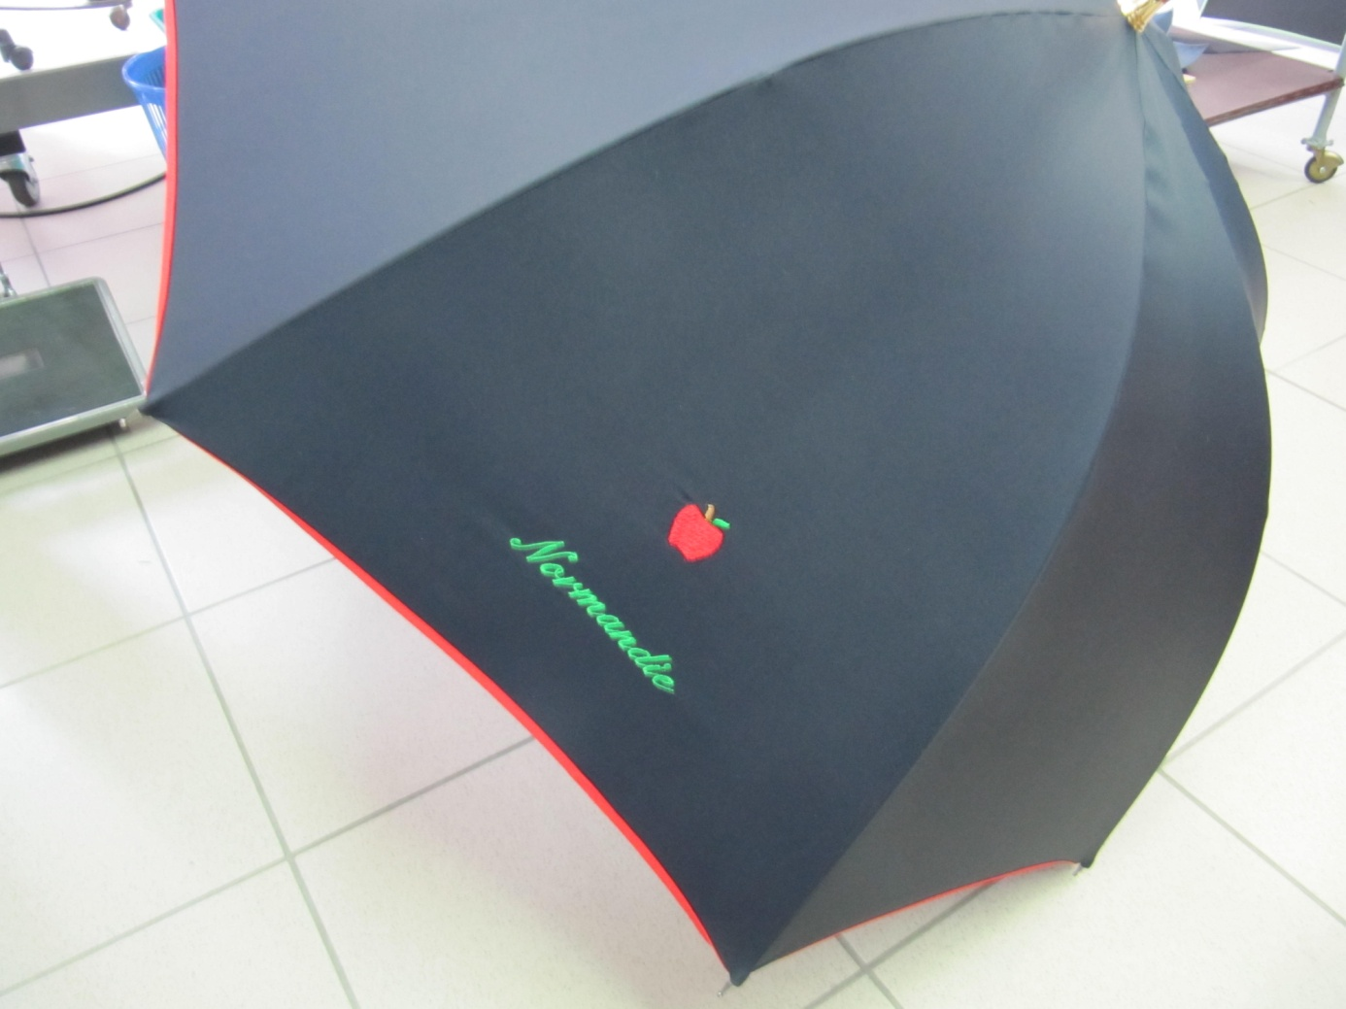
Réunion annuelle du Calvados
Samedi 28 Mars 2015 à Reviers
Cette année lors de notre réunion annuelle, nous avons visité l’atelier H2O de Crépon, fabrique de parapluies, situé à une demi-heure de notre camping de Grandcamp-Maisy.
Cet atelier vous fait des parapluies sur mesure personnalisés avec une photo qui en fait un modèle unique.

Slide 2
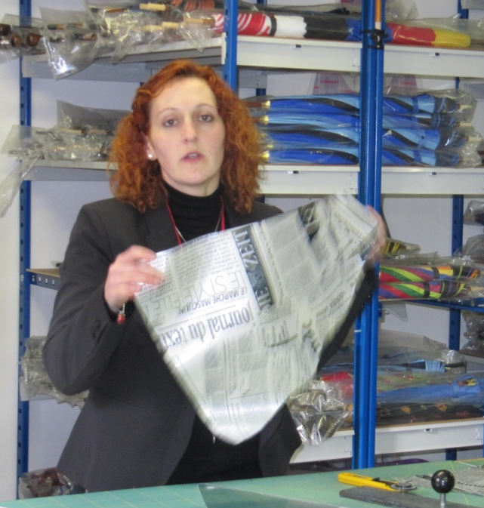
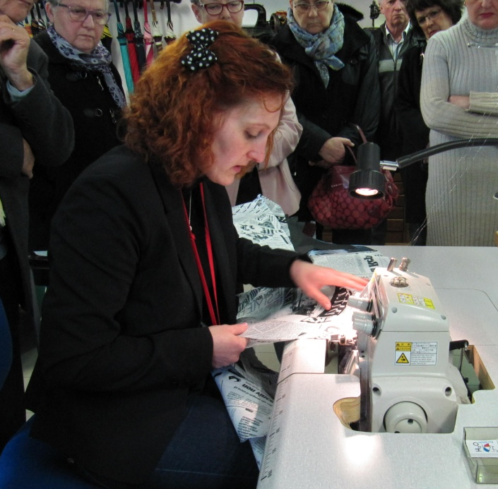
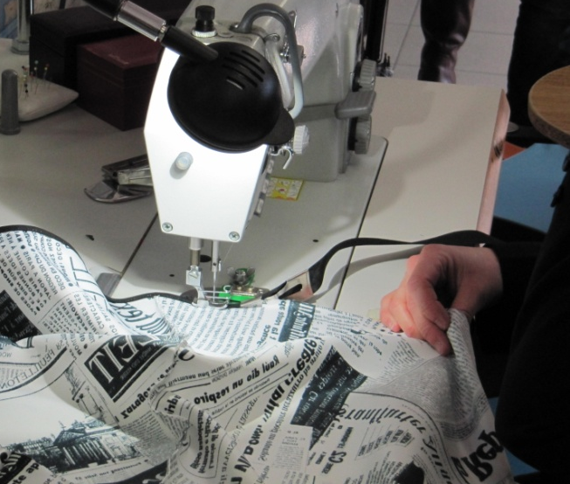
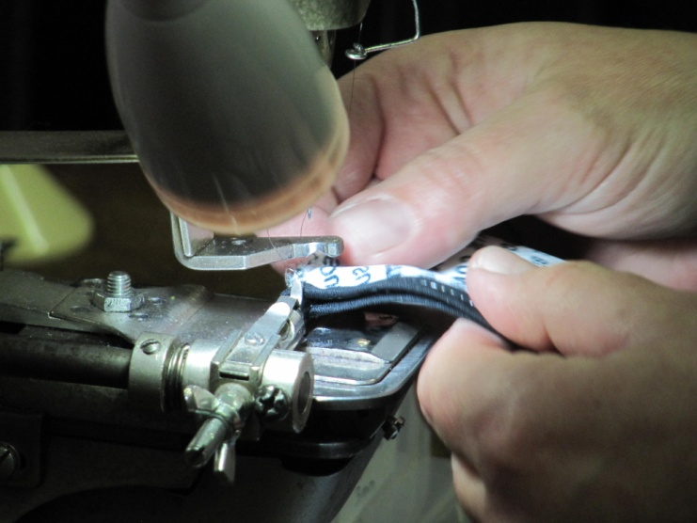
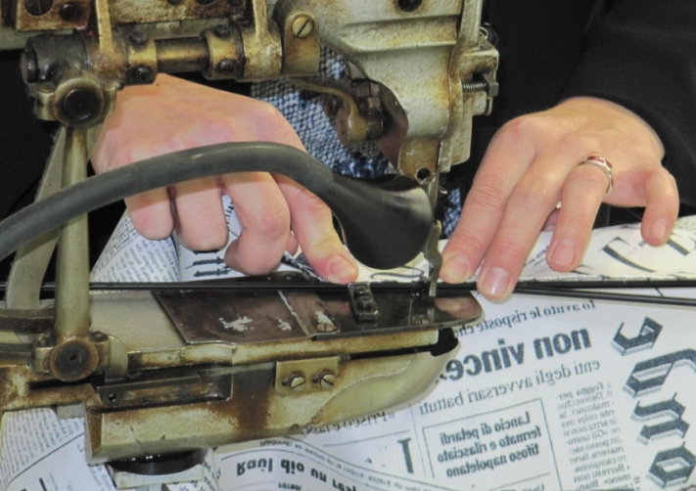
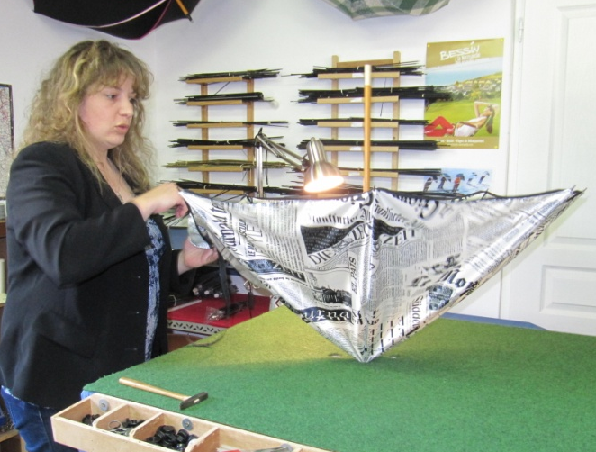
1ère étape : découpe de chaque panneau à partir d’un patron
Assemblage de chaque panneau
Pose d’un galon pour dissimuler les coutures et renforcer l’assemblage
Pose d’un embout pour insérer les baleines
Fixation de l’armature sur le tissu
Le parapluie prend forme

Slide 3
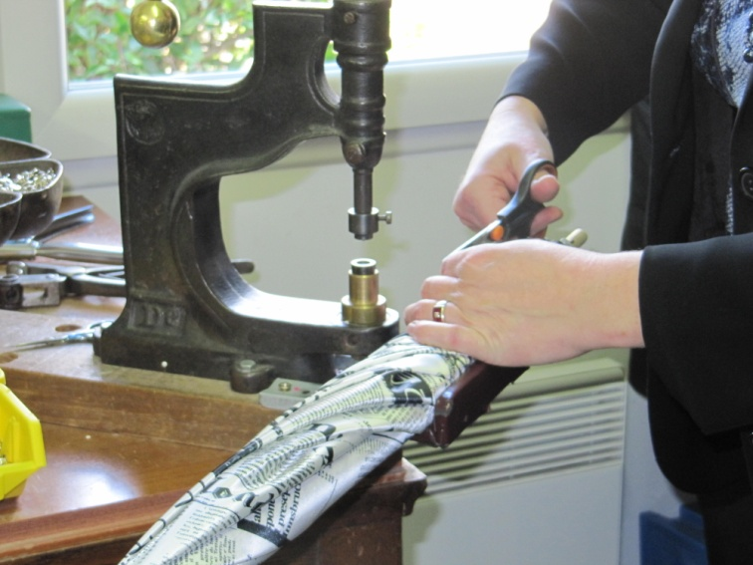
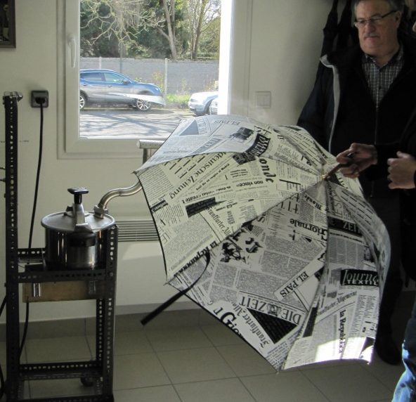
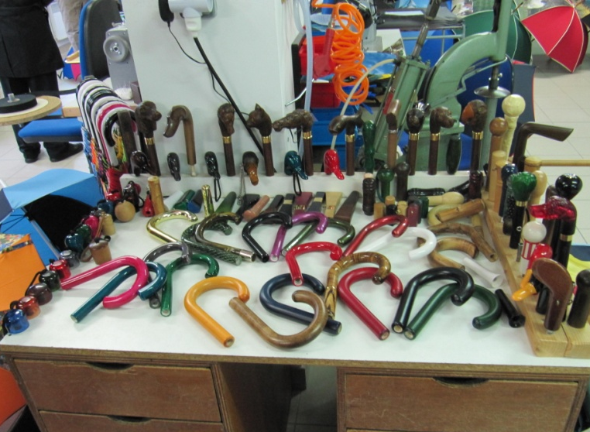
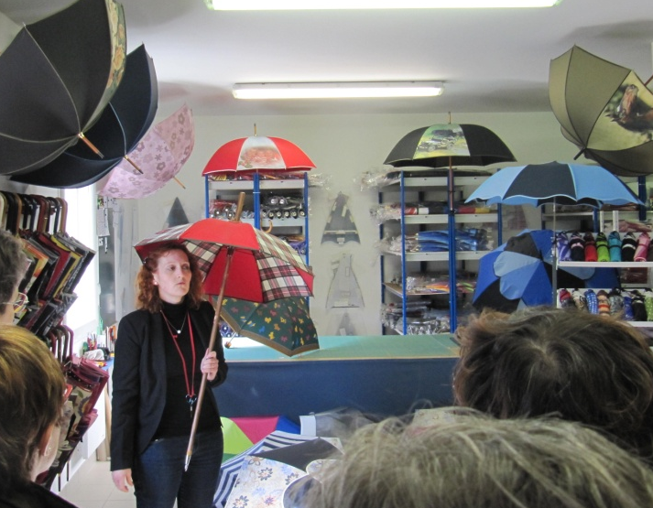
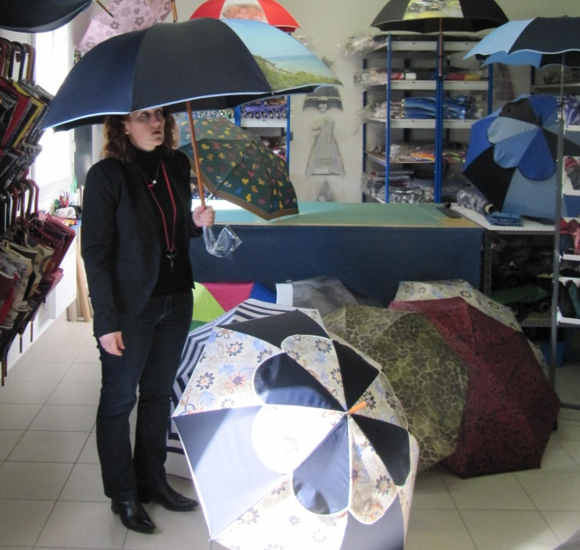
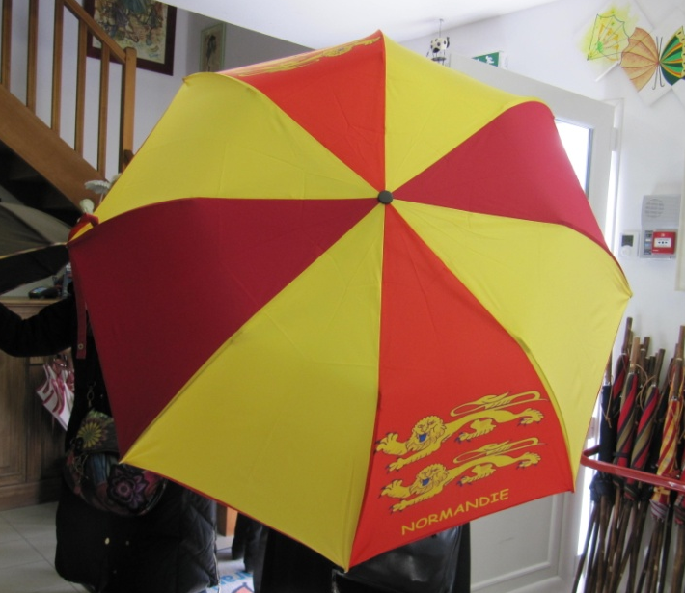
Pose de l’attache
Le parapluie est passé à la vapeur pour perdre ses derniers plis
Maintenant vous êtes au stade des accessoires pour personnaliser votre parapluie
Ici, on vous présente le parapluie du randonneur
Là, le parapluie du golfeur, et en bas le parapluie qui ne se retourne pas au vent
Et, bien sûr, le parapluie de notre Normandie

Slide 4
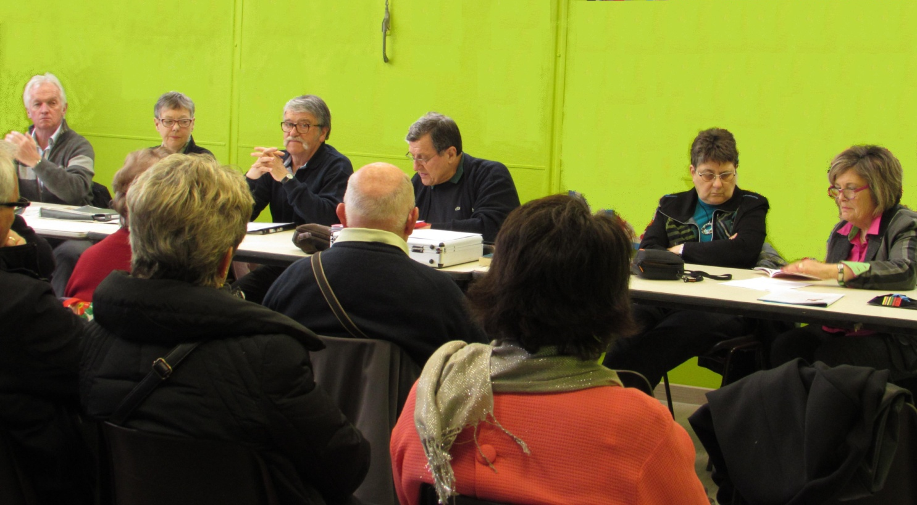


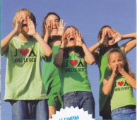
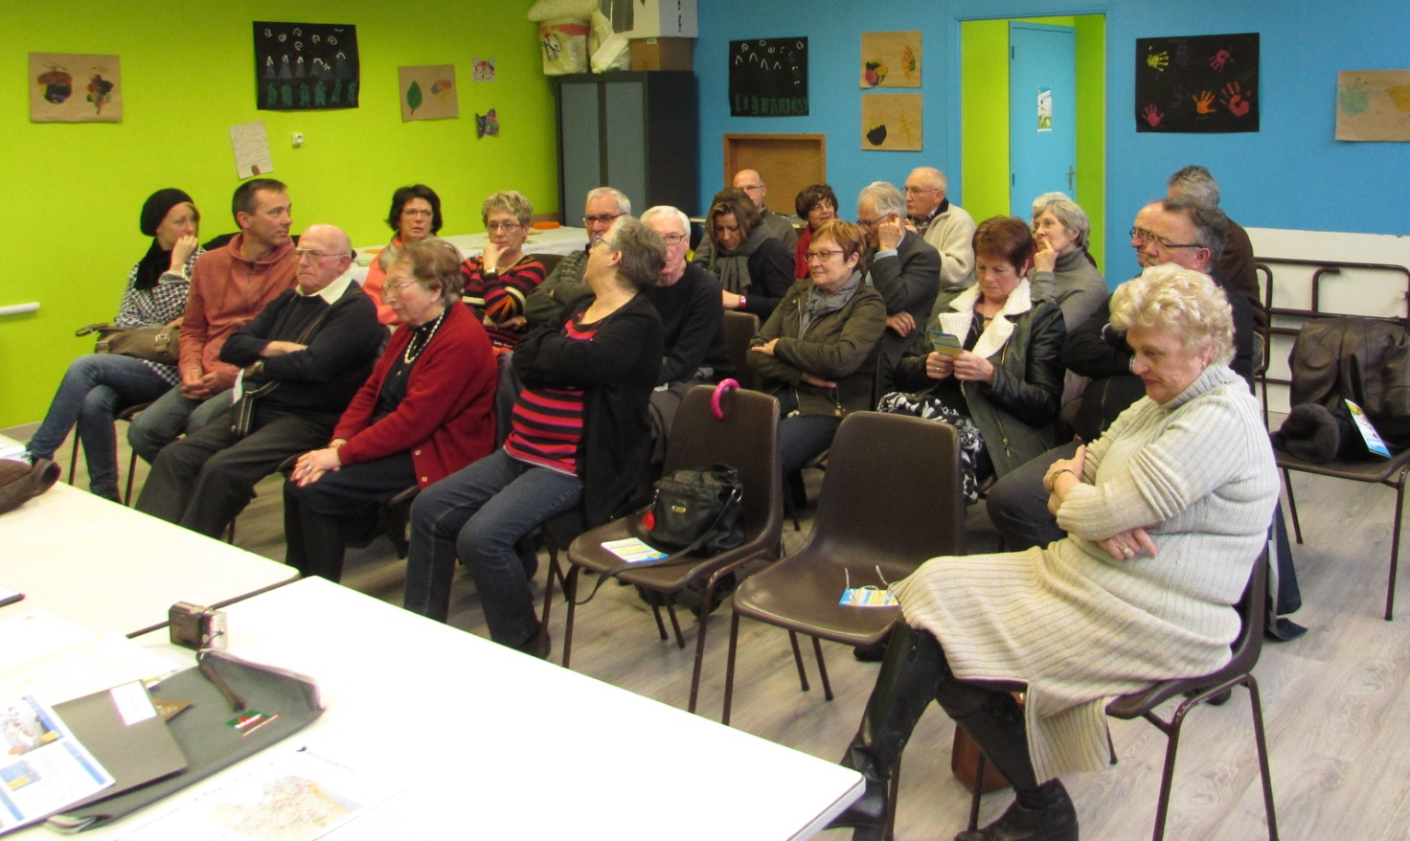



Les adhérents du Calvados réfléchissent studieusement aux thèmes proposés par le C.A.
Les membres du bureau de gauche à droite : G. Mottin - J .Levigneur Tésorière – Y.Levigneur DT -
D. Paille CT – A. Paille Secrétaire – M.L. Delaunay.

Slide 5
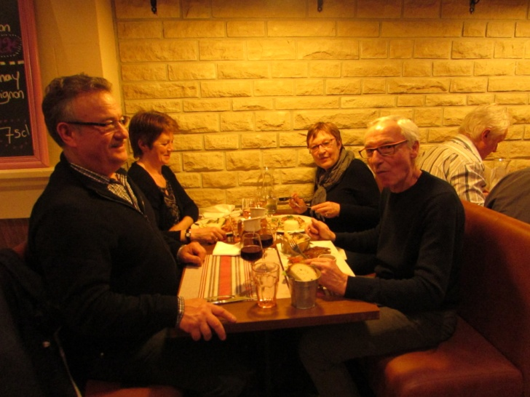
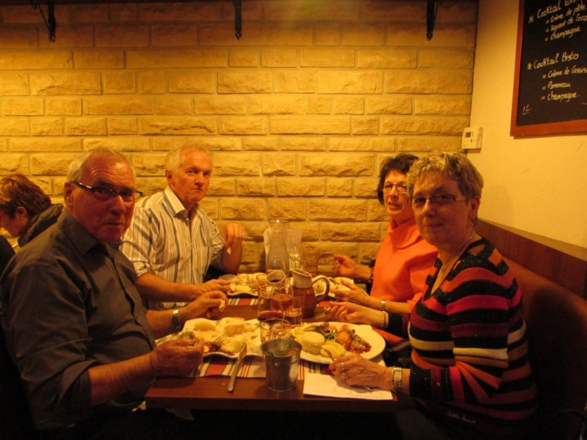
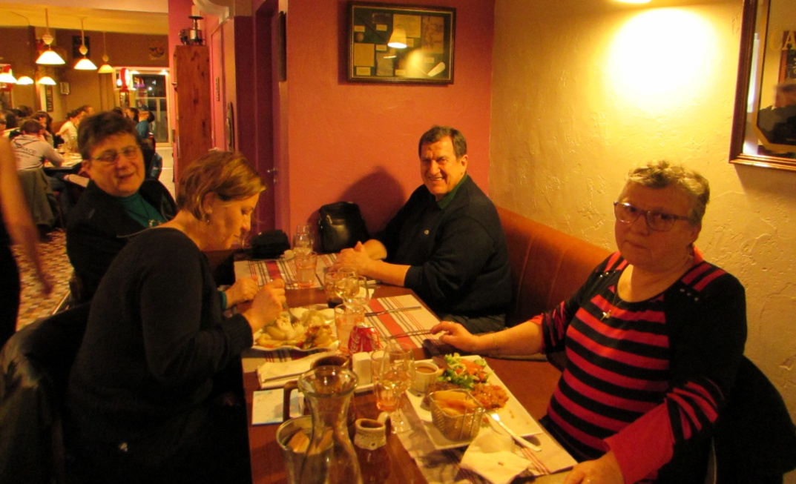
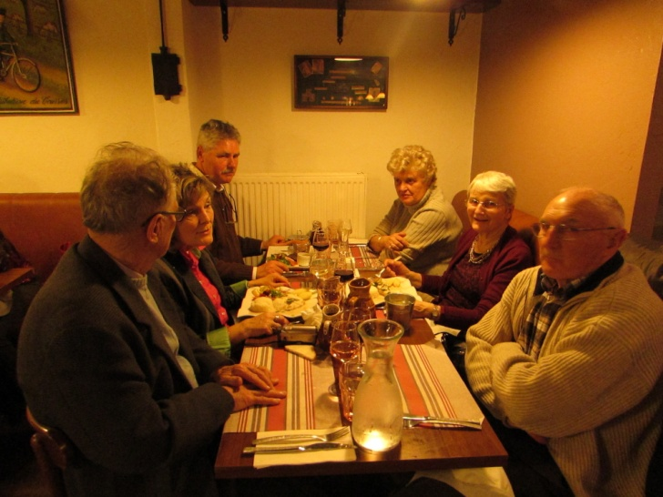
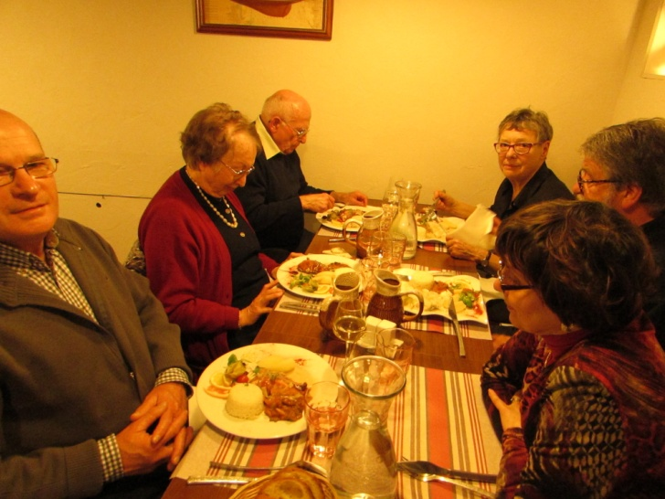
Nous terminons notre réunion
au O rest’o à Courseulles Sur Mer dans une ambiance conviviale.

